Slide 1
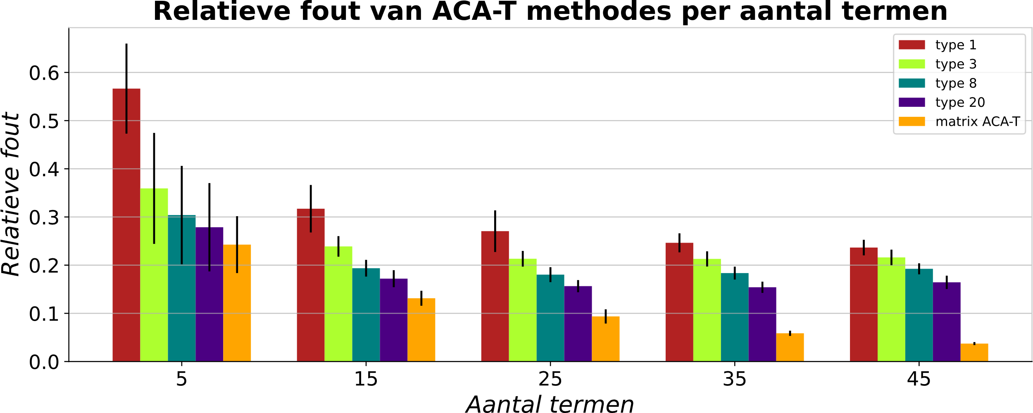
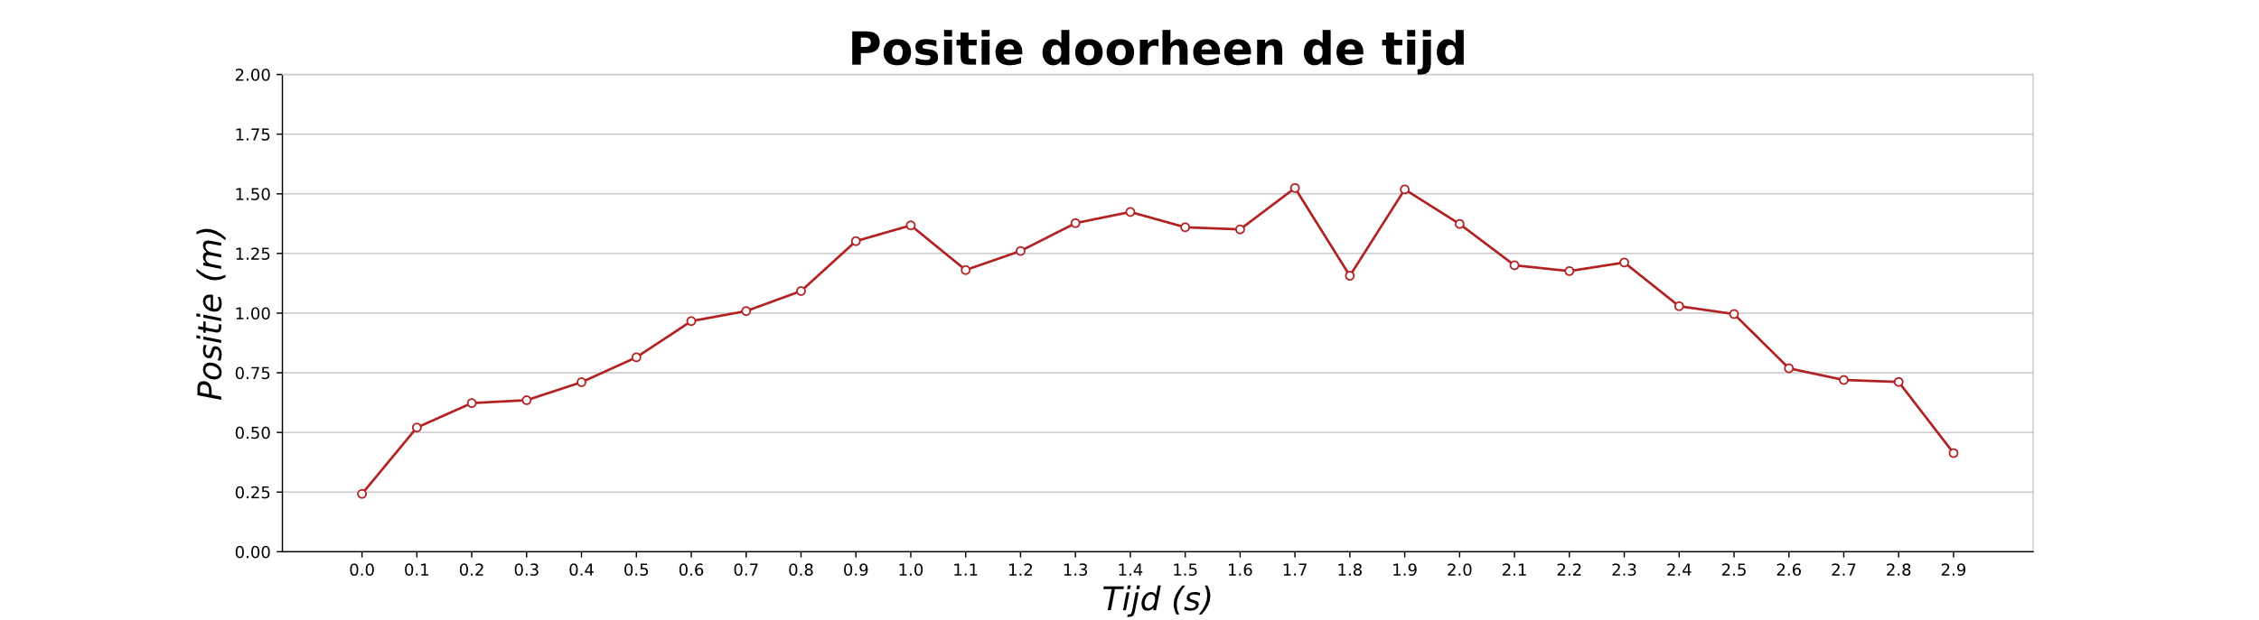
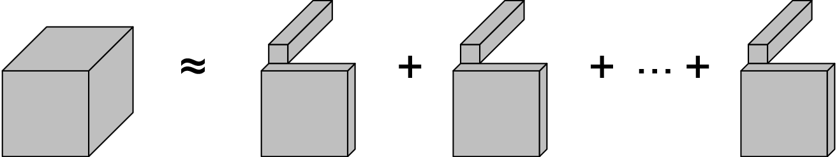
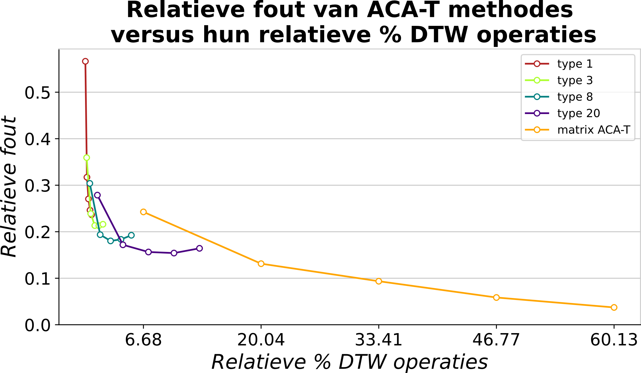
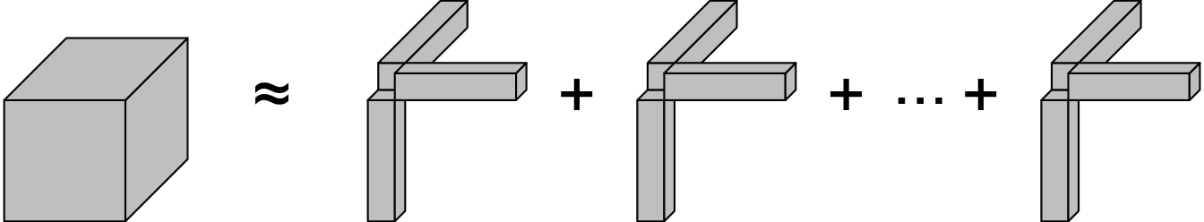
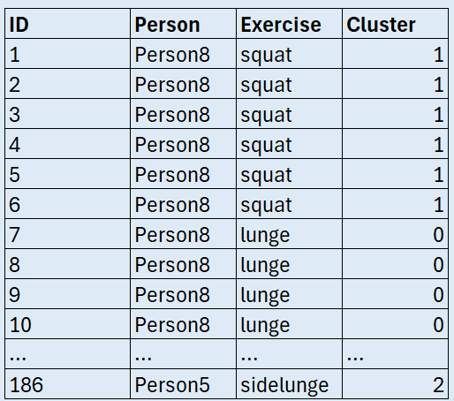
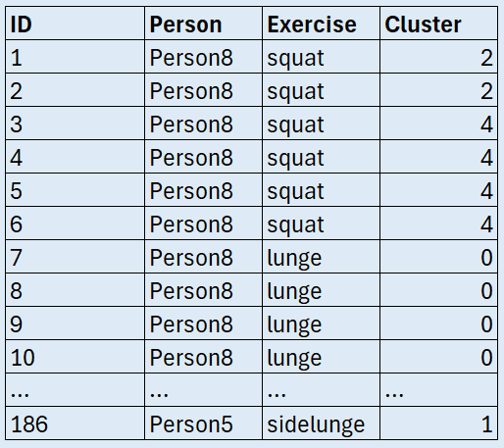
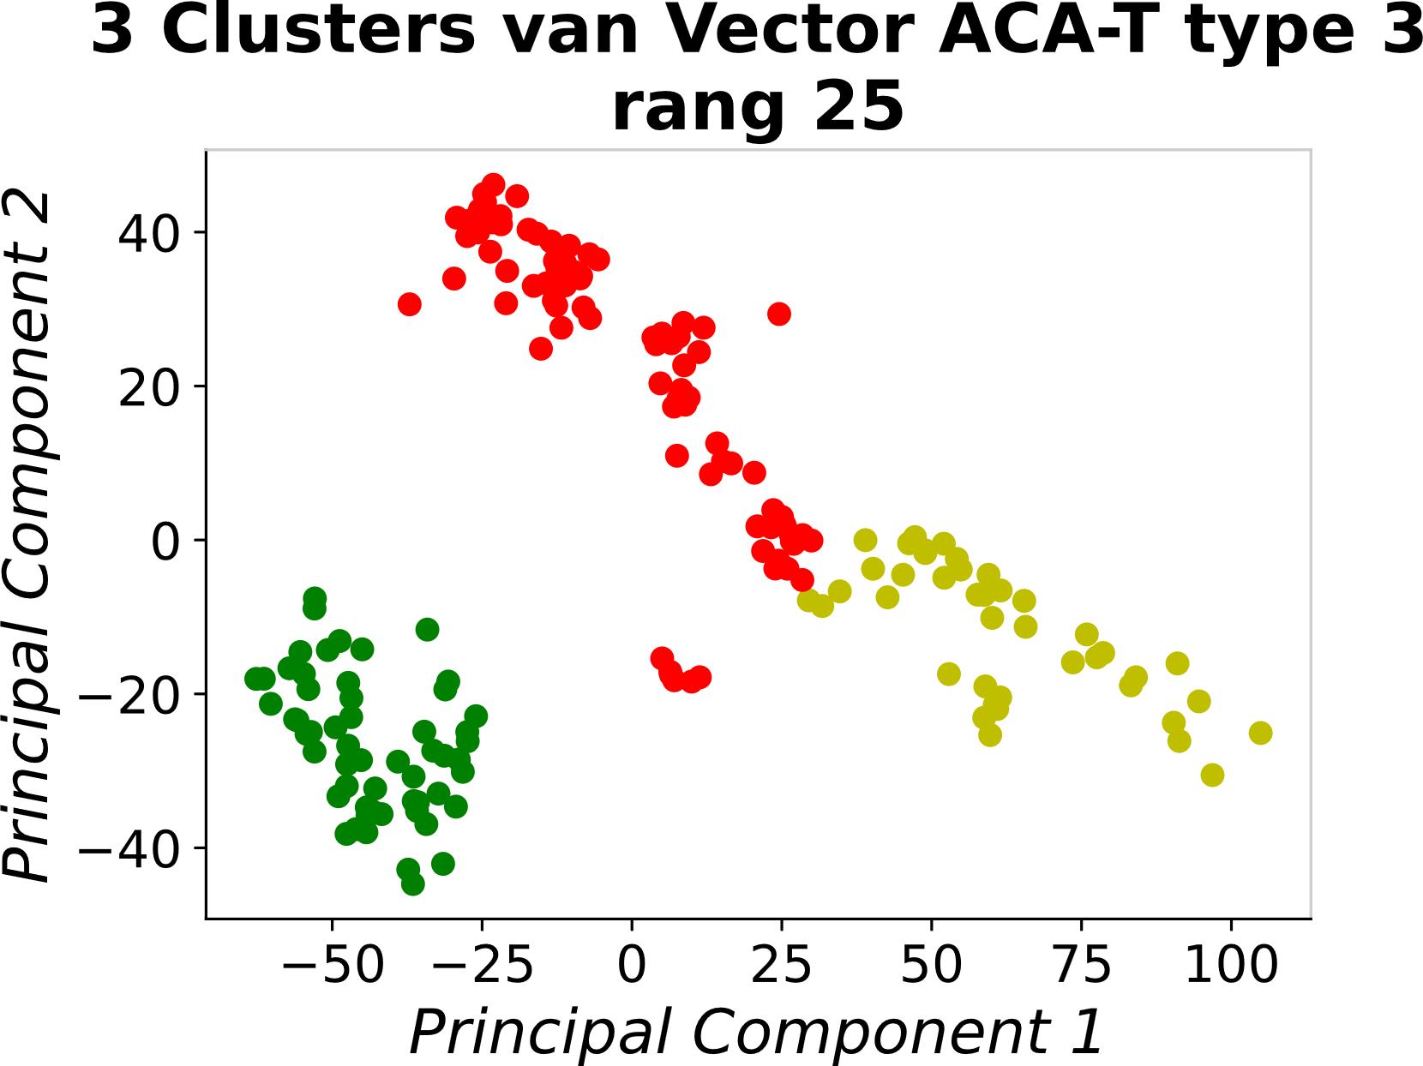
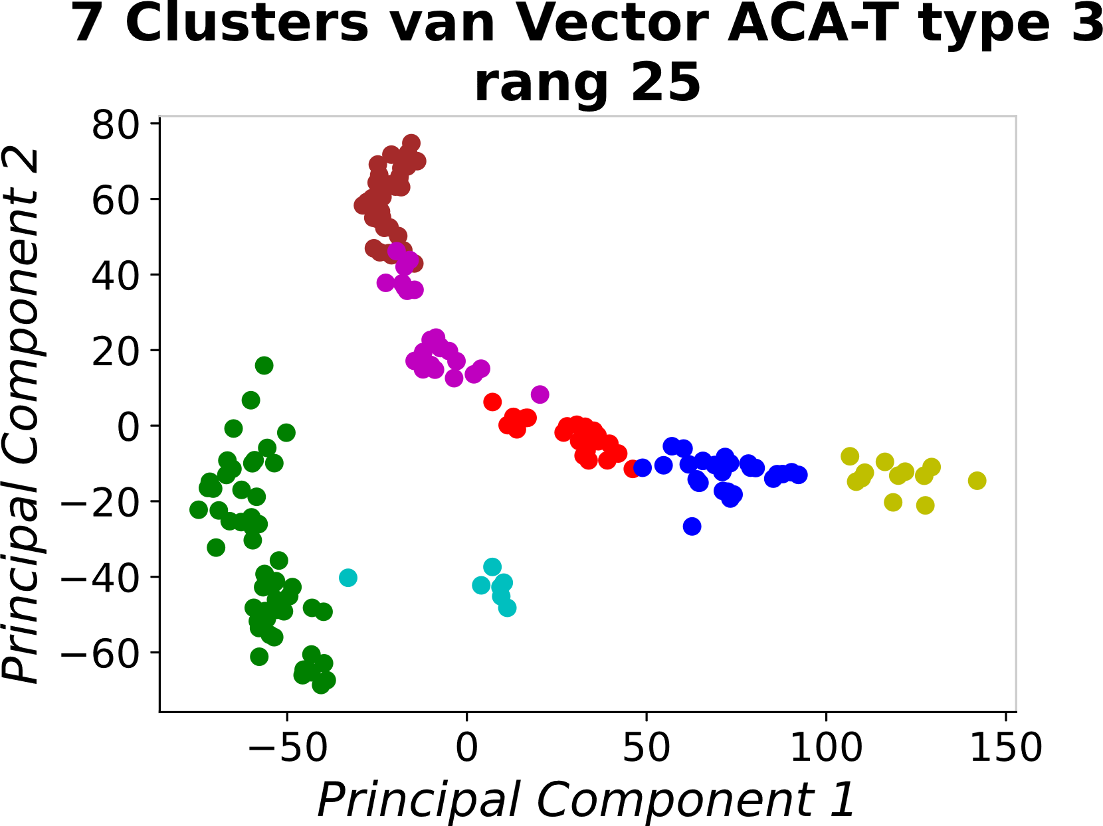
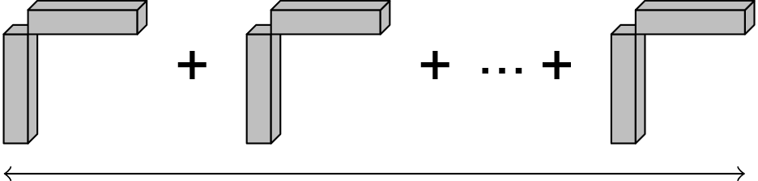
Tensor Time Series Clustering
De Dataset
Benadering van een Tensor
Resultaten: Tensor Benadering
AMIE: Automatic Monitoring of Indoor Exercises
Metingen van 3 fysieke oefeningen:
Squats
Forward lunges
Side lunges
Sensoren op hand, knie, voet, etc.
Positie van sensoren opdelen in X-, Y- en Z-as
Tijdsreeksen als datapunten: Posities bij de uitvoering gemeten doorheen de tijd
Candecomp/Parafac (CP) decompositie
Som van uitwendige producten van vectoren
Alternating Least Squares algoritme
Heeft de volledige tensor nodig → zeer kostelijk
Adaptive Cross Approximation for Tensors (ACA-T) decompositie
Som van uitwendige producten van matrices/vectoren
Adaptief = Gericht vectoren in Tensor kiezen
Heeft maar een deel van de tensor nodig → zeer efficiënt
Matrix Methode (Matrix ACA-T):
Kostelijk
Vectoren Methode (Vector ACA-T type 1):
Hogere relatieve fout bij eenzelfde aantal termen
Voorbeeld van een tijdsreeks
Bovenstaande figuur toont de relatieve fout van enkele types van de uitgebreide vectoren methode voor verschillende decompositie groottes. De balk is het gemiddelde en de zwarte streep de standaard afwijking (n = 50). Opmerkelijk: Hogere types liggen dichter bij de matrix methode bij lage rang, en dichter bij de vectoren methode (type 1) bij hoge rang.
De y-as bevat opnieuw het gemiddelde van de relatieve fout zoals in bovenstaande figuur (zonder standaard afwijking).
Op de x-as staat het percentage DTW operaties nodig om deze relatieve fout te verkijgen. 100% staat voor de volledige tensor berekenen.
We willen een methode in de linker onderhoek wat een goede balans tussen rekentijd en nauwkeurigheid aangeeft.
Tijdsreeksen vergelijken
Dynamic Time Warping (DTW): berekent afstand tussen 2 tijdsreeksen
Gelijkaardige data krijgen een kleine afstand
Kan niet-gesynchroniseerde tijdsreeksen vergelijken
O(n²) tijd
Afstandstensor: elk element is een DTW afstand tussen 2 datapunten
→ Alle elementen berekenen kostelijk!
Doel van het Onderzoek
Ons Onderzoek
Resultaten: Clusteren
(verdere verwerking van resultaten nodig)
Tijdsreeksen clusteren
Tensor decompositie berekenen
CP decompositie: benadert tensor zeer goed
Adaptieve methodes: steunen op het ACA algoritme
Rijen/kolommen/tubes uit decompositie als feature vectoren kiezen
Dimensie bepaalt wat we clusteren
Bij AMIE-dataset: clusteren op sensoren of personen
K-means clustering algoritme gebruiken met deze feature vectoren
Hypothese: De uitgebreide vectoren methode zal voor een kleinere relatieve fout zorgen maar het aantal DTW operaties laag houden.
De uitgebreide vectoren methode
Inspiratie halen bij matrix ACA-T:
Matrix-slices volledig berekenen te duur
→ Het idee: elke matrix-slice benaderen met ACA
Notatie: type k = er zijn k termen in elke matrix decompositie
Elke term bestaat uit:
Tube: een vector mode-3
Matrix-decompositie: som van termen met 2 vectoren mode-1 en 2
DTW operaties van decompositie laag houden
Tabellen met clustering via het K-means clustering algoritme weergegeven met 3 clusters links en 7 clusters rechts.
De decompositie werd voor beide berekend met de uitgebreide vectoren methode type 3 rang 25.
decompositie berekenen
kleine relatieve fout
weinig DTW operaties
maat voor nauwkeurigheid
maat voor snelheid
Adaptive Cross Approximation (ACA) uitbreiden
Decompositie algoritme voor matrices
Adaptive: Focust op grootste en dus belangrijkste elementen
Cross: Iteratief een rij en kolom aan de decompositie toevoegen
Kleinere elementen niet nodig
→ Ideaal voor een decompositie van de afstandstensor
→ ACA methodes voor tensoren ontwikkelen
een matrix-decompositie met standaard ACA
k keer
Visualisatie van de resulterende clusters door middel van Principal Component Analysis.
De rijen van de decompositie werden als feature-vectoren gebruikt.
Gebaseerd op: T. Vanhoof. Adaptieve tensor factorisaties om versneld tijdreeksen te clusteren, 2023

